Slide 1
Interpersonal Skills Team Work Collaboration
Pertemuan 3

Slide 2

Team Work and Colaboration
Definisi
Secara efektif bekerja dan berkolaborasi dengan orang lain kearah sasaran bersama dihubungkan dengan tingkat partisipasi dan kontribusi terhadap kinerja tim
Orang-orang yang kompeten membina dan mempertahankan hubungan kerja yang kooperatif dengan orang lain. Mereka menyelesaikan tugasnya dalam sebuah tim secara tepat waktu dan bertanggung jawab serta berkontribusi terhadap pencapaian sasaran tim.

Slide 3
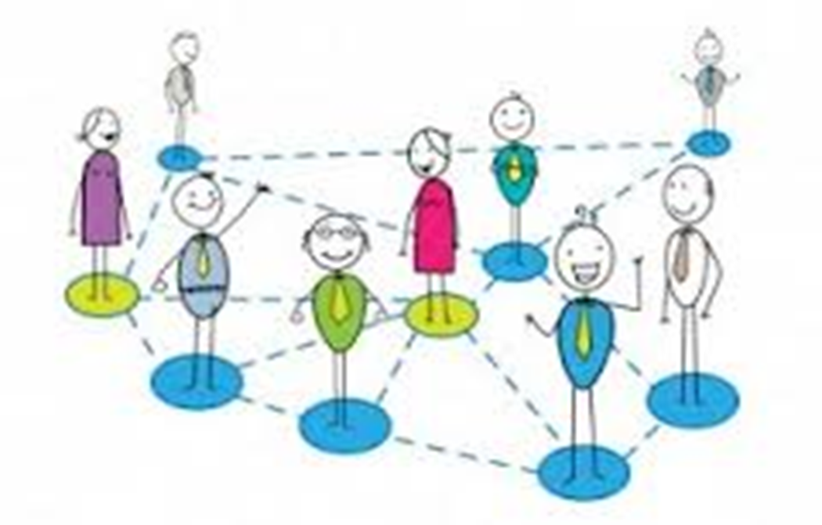
Pengertian TIM yang DINAMIS :
Tim yang memiliki kinerja yang sangat tinggi.
Tim dapat memanfaatkan semua energi dalam tim
Tim menghasilkan sesuatu
Tim penuh rasa percaya diri
Tim yang para anggotanya menyadari kekuatan dan kelemahan untuk mencapai suatu tujuan yang telah ditetapkan bersama.

Slide 4
Unsur-unsur dalam Tim yang Dinamis
Menurut Richard Y. Chang sebagai berikut :
1. Menyatakan secara jelas misi dan tujuannya
2. Beroperasi secara kreatif
3. Menfokuskan pada hasil
4. Memperjelas peran dan tanggung jawab
5. Diorganisasikan dengan baik
6. Dibangun diatas kekuatan individu
7. Saling mendukung kepemimpinan anggota yang lain
8. Mengembangkan iklim tim
9. Menyelesaikan ketidaksepakatan
10. Berkomunikasi secara terbuka
11. Membuat keputusan secara obyektif
12.Mengevaluasi efektivitasnya sendiri

Slide 5
Tahapan Perkembangan Tim
Pada dasarnya membangun tim yang dinamis mempunyai tahapan sebagai berikut (Peter Senge ) :
1. Forming (pencairan bentuk )
2. Storming (mencari jati diri tim )
3. Performing (Tim mulai menunjukan kinerja )
4. Transforming ( tim terbiasa dengan budaya kerja baru )
Mengacu pendapat Richard Y. Chang dalam bukunya “Membangun Tim yang Dinamis “
Tahapan perkembangan sebagai berikut :
1. Menetapkan arah (Drive )
2. Bergerak (Strive )
3. Mempercepat gerak ( Thrive)
4. Sampai ( Arrive )

Slide 6

Membangun Rasa Kebersamaan Tim
Untuk membangun rasa kebersamaan didalam tim maka setiap anggota kelompok harus mampu untuk menerima keragaman anggota tim.
Anggota suatu tim hendaknya memiliki karakteristik yang berorientasi pada opini, persamaan dan tujuan.

Slide 7
Karakteristik berorientasi pada Opini
1. Berlawanan dengan orang yang bersifat dogmatis, akan mengarahkan pada tindakan tidak mengutuk orang lain.
2. Memperkenalkan gagasannya tanpa mengusulkan atau bahkan mengisyaratkan agar orang lain memberi posisi istimewa pada gagasannya
3. Saling meminta ide dari anggota kelompok yang lain bukan berorientasi pada gagasan perorangan
4. Tidak hanya memfokuskan pada idenya sendiri tetapi menginvestigasikan pendapat orang lain

Slide 8
Karakteristik berorientasi pada Persamaan
1. Anggota Tim yang berorientasi pada persamaan melihat keragaman sebagai suatu unggulan. Perbedaan yang dimiliki dapat dipakai untuk mengecek setiap sisi sudut puncak dan dasar suatu masalah
2. Mengandalkan semua anggota.
3. Kepercayaan kepada anggota Tim meningkatkan produktivitas.

Slide 9
Karakteristik berorientasi pada Tujuan
1. Tim yang terdiri dari anggota yang berorientasi pada tujuan, kecil kemungkinan akan timbul konflik didalamnya yang disebabkan oleh keunikan masing-masing kelompok
2. Keseluruhan anggota tim berorientasi pada tujuan bersama
3. Anggota Tim mengakui bahwa masing-masing anggota Tim memiliki tujuan dan kemungkinan tujuan tersebut bertentangan dengan tujuan Tim
4. Keunikan anggota Tim yang muncul segera dapat diatasi tidak dibiarkan melahirkan masalah baru

Slide 10
Peran Individu dalam Tim
Keberhasilan suatu Tim sangat tergantung dari peran individu-individu dalam Tim tersebut.
Ada lima peran Individu dalam suatu Tim yang berhasil :
1. Driver : mengembangkan gagasan, memberi arah, menemukan hal-hal baru
2. Planner : Menghitung kebutuhan tim, merencanakan strategi kerja, menyusun jadwal
3.Enabler : Ahli memecahkan masalah, mengelola sarana/sumberdaya, menyebarkan gagasan,melakukan negosiasi
4. Executor :mau bekerja menghasilkan output, mengkoordir dan memelihara tim
5. Controller : membuat cacatan, mengaudit, dan mengevaluasi kemajuan tim.

Slide 11
Membangun Kebanggaan Tim
Perlu ada suatu usaha untuk memotivasi tim secara efektif agar mampu membangun kebanggaan tim
Tim yang dinamis akan selalu mempertahankan prestasinya
Perlukah membangun kebanggaan Tim
Mempertahankan kinerja Tim sangat diharapkan

Slide 12
Faktor-faktor yang harus diperhatikan dalam pemeliharaan Tim agar anggota tim mampu membangun kebanggaannya adalah sebagai berikut:
1. MEMOTIVASI ANGGOTA TIM UNTUK BERKOMITMEN
2. Memotivasi anggota Tim yang tidak termotivasi
Hal yang perlu diperhatikan dalam membangun kerjasama Tim adalah :
Perlunya meningkatkan kerjasama tim yang efektif
Kunci utamanya adalah komunikasi yang efektif

Slide 13
KONSEP DASAR MEMBANGUN TIM EFEKTIF
PENGERTIAN TIM
TIM
KELOMPOK
Apa Tim sama dengan kelompok ?

Slide 14
Pengertian Kelompok :
H.Smith menyebutkan bahwa yang dimaksud kelompok adalah suatu unit yang terdapat beberapa individu yang mempunyai kemampuan untuk berbuat dengan kesatuannya dengan cara dan atas dasar kesatuan persepsi.
W. H. Y. Sprott memberikan pengertian kelompok sebagai beberapa orang yang bergaul satu dengan yang lain.
Wandi S.Brata dalam bukunya ,“Mencapai Sasaran melalui Kerjasama Tim”. Kelompok Formal (Tim) Memiliki keberadaan untuk melaksanakan tugas –tugas organisasi atau pekerjaan yang tidak berkaitan. Orang-orang yang ditunjuk oleh organisasi ybs untuk menjalankan peran resmi tertentu. Memiliki struktur hubungan tugas dan hirarkis yang telah digariskan secara jelas.

Slide 15
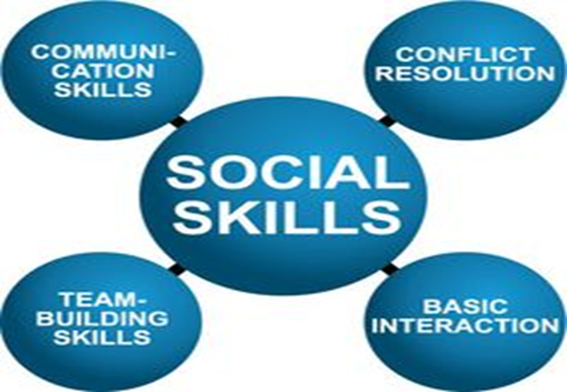
SIMPULAN :
Apakah kelompok sama dengan Tim ?
Kelompok belum tentu merupakan Tim , namun Tim pasti merupakan suatu kelompok.
Artinya bahwa kelompok akan menikmati keberhasilan luar biasa jika menjadi satu kesatuan yang lebih produktif yang disebut Tim.
Tim adalah kumpulan orang-orang yang memiliki kebutuhan tertentu.

Slide 16
Perbedaan Kelompok dan Tim
KELOMPOK
TIM
Anggota menyadari ketergantungan dari mereka
Anggota ikut memilik pekerjaan dari organisasi
Anggota berkontribusi dalam keberhasilan kantor
Anggota bekerja pada suasana saling percaya
Anggota menjalankan komunikasi dengan baik
Anggota didorong meningkatkan ketrampilan
Anggota menyadari bahwa konflik adalah hal yang wajar
Anggota berpartisipasi aktif dalam pengambilan keputusan
Individu bekerja secara mandiri
Anggota hanya memperhatikan diri sendiri
Anggota diperintah melakukan pekerjaan
Anggota tidak percaya pada rekan-rekannya
Anggota kurang bertoleransi
Apabila ikut diklat penerapannya dibatsi pimpinan
Anggota menghadapi konflik tanpa tahu sebab dan pemecahannya
Anggota tidak didorong aktif dalam pengambilan keputusan

Slide 17
Tujuh resep habits (keefektifan tinggi) menurut Steven Covey
1. Proaktif
2. Mendahulukan yang utama
3. Selalu memulai dengan end result.
4. Pendekatan Win-win Solution
5. Berusaha mengerti orang lain sebelum dimengerti oleh orang lain
6. Selalu menciptakan sinergi ,keterpaduan, kebersamaan
7. Selalu mengasah dan mengembangkan diri baik fisik sosial maupun nilai-nilai

Slide 18
KRITERIA TIM EFEKTIF
1. Small Size (Jumlah ideal maks. 10 orang)
2. Memiliki tiga kompetensi dasar ( Knowledge, Skill, attitude ).
3. Memiliki Visi dan tujuan Umum yang mampu memberikan arah serta komitmen anggota Tim
4. Menterjemahkan Visi dan tujuan Umum kedalam target spesifik ,terukur, realistik.
5. Kesepakatan akan pola serta pendekatan dalam mencapai sasaran.
6. Tim memiliki tanggung jawab baik secara individu maupun kelompok

Slide 19
Manfaat Membangun Tim efektif
1. Sasaran Tim realistis dan dapat dicapai secara optimal.
2. Anggota tim dan pemimpin tim mempunyai komitmen agar tim berhasil.
3. Anggota tim memahami prioritas anggota lainnya
4. Komunikasi bersifat terbuka.
5. Pemecahan masalah lebih efektif
6. Umpan balik lebih memadai
7. Konflik diterima sebagai hal yang wajar
8. Tercapainya produktivitas tim
9. Tim dihargai atas hasil yang sangat baik
10. Anggota kelompok termotivasi untuk mengeluarkan idenya.
11. Anggota kelompok menyadari pentingnya disiplin
12. Anggota kelompok lebih berprestasi dalam bekerjasama

Slide 20
Proses pembelajaran TeamWork and Collaboration
Catatan : Lebih efektif jika dilaksanakan dengan Games atau Role play.
Misalkan :membuat bangunan dengan batang korek api , atau dengan alat lainnya.
Kunci utama dalam games atau role play adalah proses dan kesimpulan pada akhir pelaksanaan tersebut.
Sebaiknya games diberikan sebelum penjelasan teori.

Slide 21


